Slide 1
MEAN Notes
Ein Projekt von Jovan Gerodetti, Lloyd Niebel und Philipp Beck
Fakultät für Informatik – SRH Heidelberg Projektarbeit I – Prof. Dr. Mohammed Yass

Slide 2
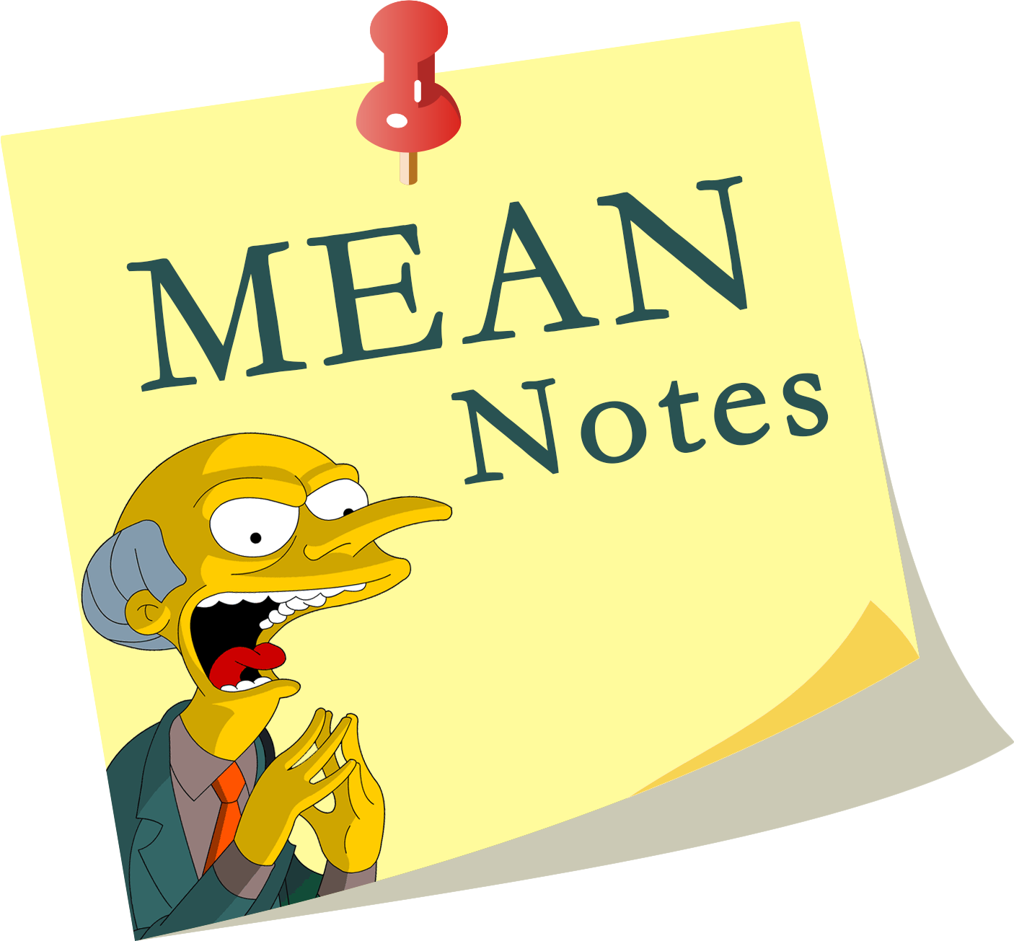
MEAN Notes
Projekt
Konzept
Vorstellung
Aussicht
Quellen
Notes:
Haben uns folgendes Inhaltsverzeichnis überlegt …

Slide 3
Projekt
Cloudbasierte Webanwendung für Notizen
REST API
Einfach Bedienung
Gute Übersicht
Kategorisierbar
Notes:
REST = Representational State Transfer (Programmierparadigma)

Slide 4
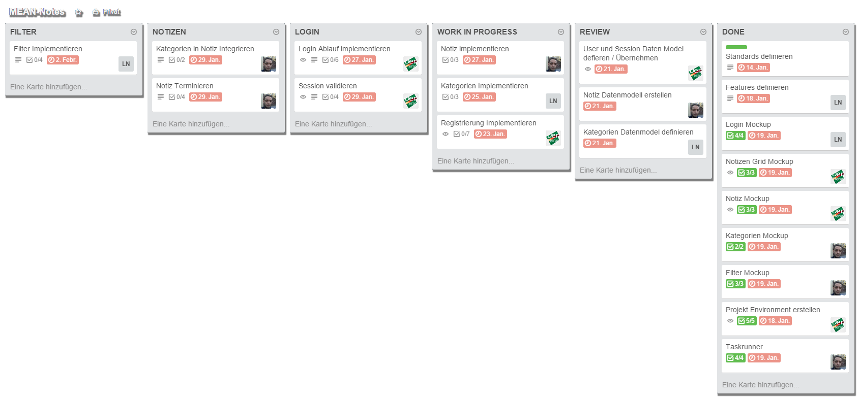
Projektplanung
Trello
Arbeitspakete erstellen
Arbeitspakete terminieren
Arbeitspakete aufteilen
Notes:
Trello haben wir verwendet um…
Einer hat Mockups gemacht, der nächste die GUI, …

Slide 5
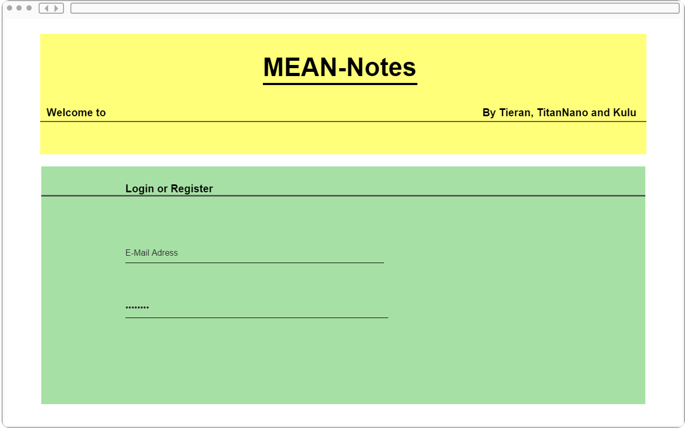
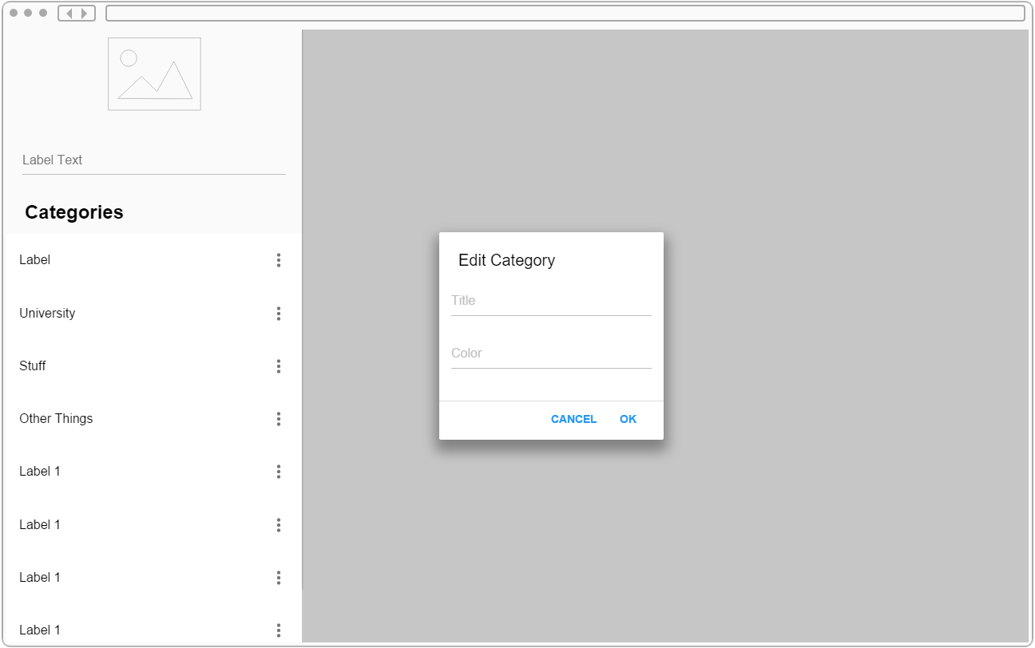
Konzept – Mockups
Notes:
Mockups mit Proto.io erstellt
Vorteile:
Mockup im Material-Design
Interaktiv
Schön

Slide 6
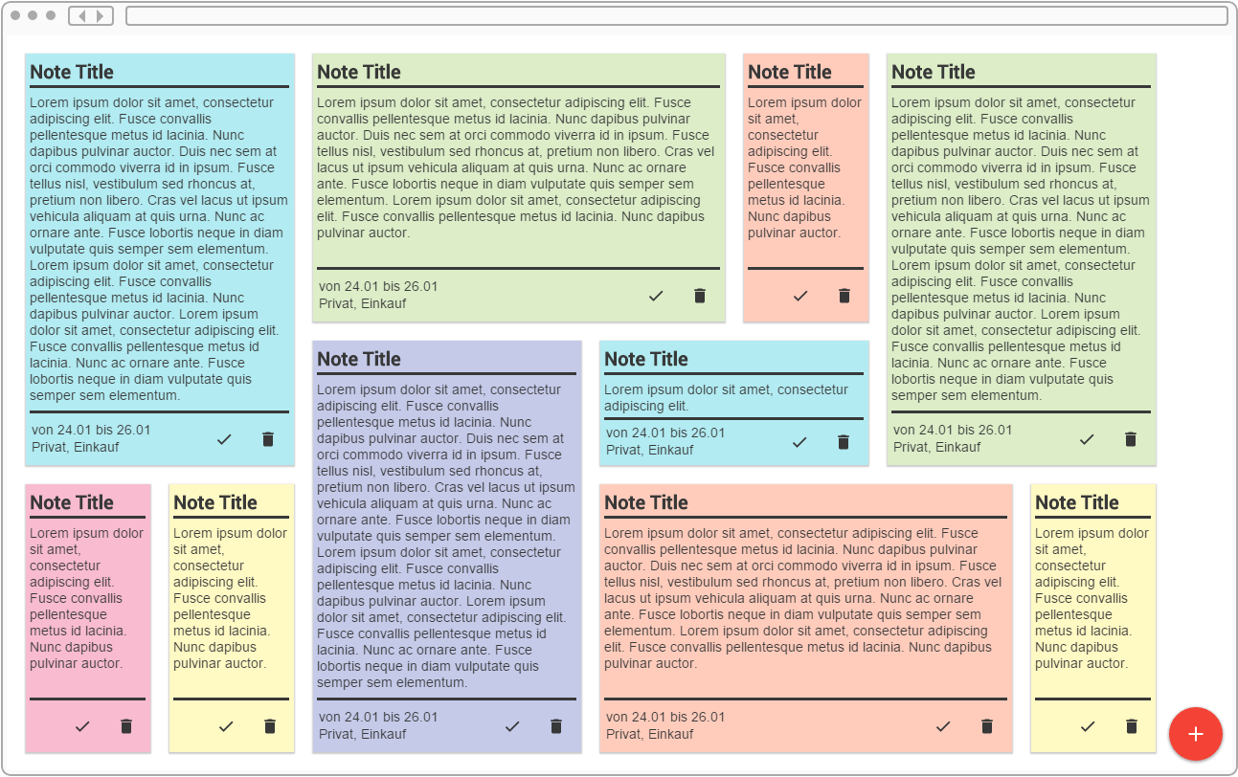
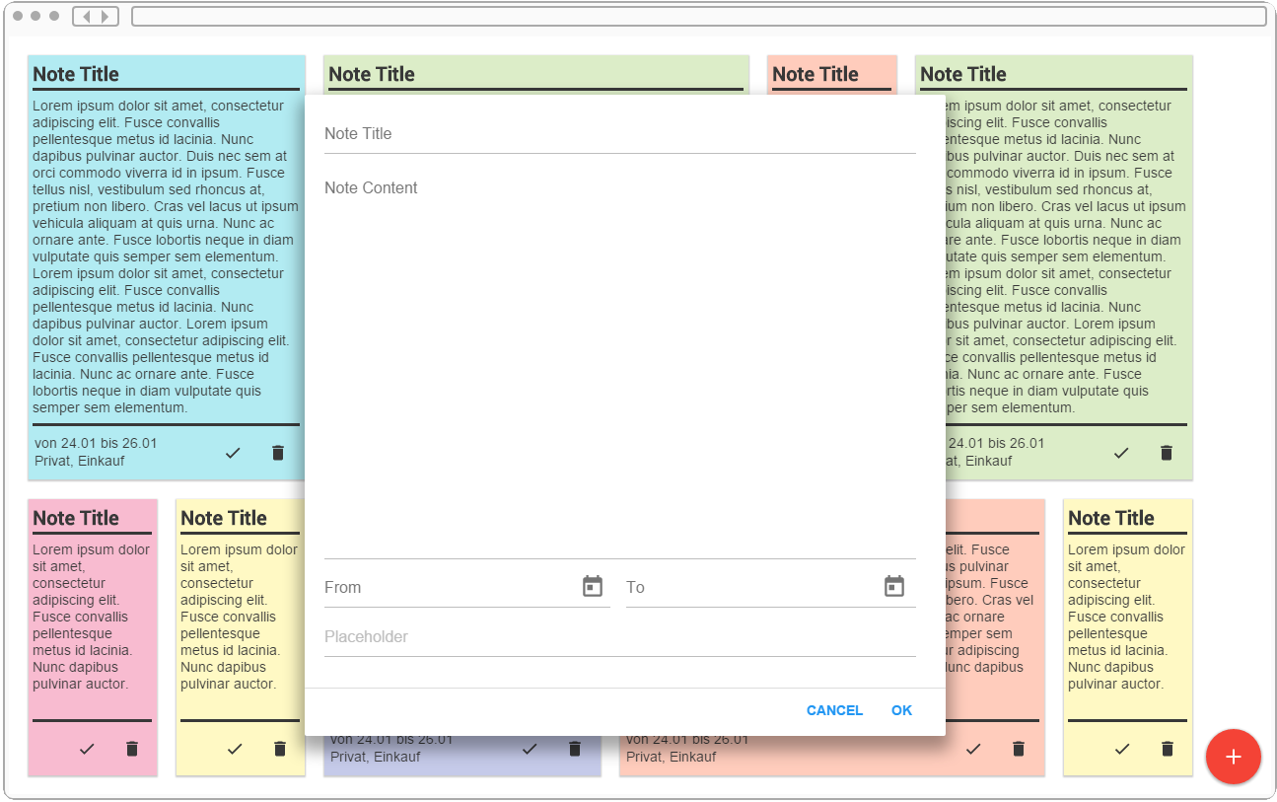
Konzept – Mockups
Notes:
Hier sieht man Interaktivität

Slide 7
Konzept – Datenmodell
tokens
userID : {ObjectID}
token : {String}
users
_id : {ObjectID}
email : {String}
notes
_id : {ObjectID}
title : {String}
lastModifiedDate : {Date}
_id : {ObjectID}
password : {String}
categories : [ ]
name : {String}
color : {String}
content : {String}
startdate : {Number}
enddate : {Number}
categories : [ ]
user : {ObjectID}
name : {String}
color : {String}
Notes:
3 collections
User -> notes.user -> Note zuordnung
_id = unique
User.email = unique
lastModifiedDate hat TTL von 24 Stunden

Slide 8




Konzept – Technologie
M
MongoDB
Express.js
E
A
Angular.js
N
Node.js
Notes:
Als Technologiestack verwenden wir den MEAN-Stack
Steht für:
MongoDB - Persistenzschicht
ExpressJs - Server Framework
AngularJs - Client Framework
NodeJs – Server Runtime = Laufzeitumgebung

Slide 9
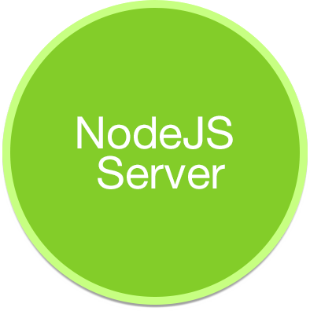

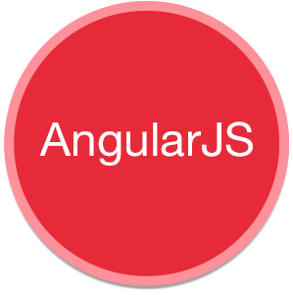
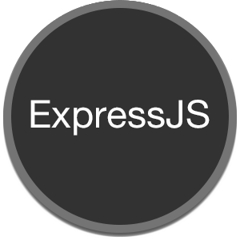



Anfragenschema
Anfrage verarbeiten
Anfrage erstellen
Daten anfragen
Benutzer
Eingabe
Daten
erhalten
Anfrage anzeigen
Daten zurücksenden
Anfrage zurücksenden
Notes:
Der Benutzer macht eine Eingabe
Angular erstellt die Anfrage für den Server
Der Node Server verarbeitet die Anfrage
Das Server Framework Express stellt die Anfrage
Die Persistenzschicht stellt die Daten zur Verfügung
Die Daten werde von Express an den Node Server gesendet
Der Node Server sendet die Daten an das Frontend
Das Frontend stellt die Anfrage dar

Slide 10
Aussicht
Registrierung ausbauen
Notizen mit anderen Benutzern teilen
Archivierung von Notizen
Drag & Drop
Notizenmodell erweitern
Notes:
Registrierung -> E-Mail Service
Teilen -> Notizen sharen
Archivieren -> bisher nur Delete
Drag & Drop -> bisher nach Erstellungsdatum
Modell erweitern -> RTF-Texte, Checkliste, etc…

Slide 11
Quellen
Bildquellen:
Abb. „Mr Burns“:
http://vignette3.wikia.nocookie.net/simpsons/images/6/6a/Mr_Burns_evil.gif/revision/latest/scale-to-width-down/180?cb=20100702150413
Abb. auf Folie 8:
https://i.ytimg.com/vi/Jh0er2pRcq8/maxresdefault.jpg
Abb. auf Folie 9:
http://advaitsolutions.in/wp-content/uploads/2015/08/meanjs-1024x492.png

